Slide 1
Шашки
От Ермишовой Светы

Slide 2
Введение:
Я попыталась написать удобные и приятные глазу шашки для тех, у кого их нет в наличии

Slide 3


В качестве самих шашек у меня выступают картинки,которые мы перемещаем по полю. Для этого я использовала Qlabel, Qt и Qpixmap
Для того, чтобы они могли двигаться, я переопределила два метода:
mouseReleaseEvent #отпускание кнопки мыши
И mouseMoveEvent #движение зажатой мыши

Slide 4
Для рисования шахматной доски я использовала QPainter, QColor
В качестве ‘черной’ клетки я брала цвет с хешем #74624E
А ‘белой’ #DCD3BC
def paintEvent(self, e):
#рисуем доску
qp = QPainter()
qp.begin(self)
self.draw_board(qp)
qp.end()

Slide 5
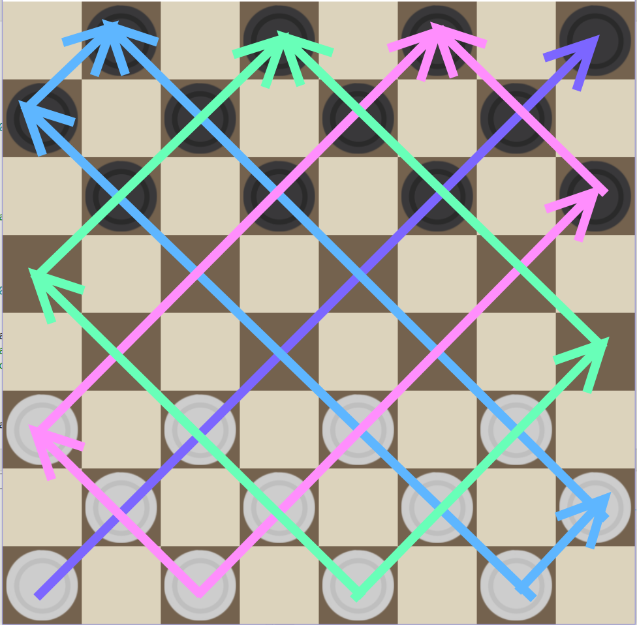
Для удобства я
Реализовала класс
“simple_board”,
Который содержит списочное
Представление состояния
шахматной доски, а также
Реализует съедание шашек.
В этом классе также содержатся
все представленные на рисунке
диагонали (координаты клеток, перечисленные снизу вверх)

Slide 6
В заключение, хотелось бы сказать, что эта программа нуждается в доработке.
Как минимум, нужно еще:
>Доделать способность бить шашек (на данный момент они не могут съесть больше одной шашки)
>Сделать кнопку для начала новой игры
>Выводить счет игроков
>Реализовать в игре ИИ
Можно также развить этот проект, добавив разные режимы игры с выбором правил игры.

